Slide 1

TRƯỜNG TIỂU HỌC ……
CHÀO MỪNG QUÝ THẦY CÔ
VỀ DỰ GIỜ THĂM LỚP
Hoạt động trải nghiệm
BÀI 24: HĐCD: EM VỚI MÔI TRƯỜNG

Slide 2


Slide 3
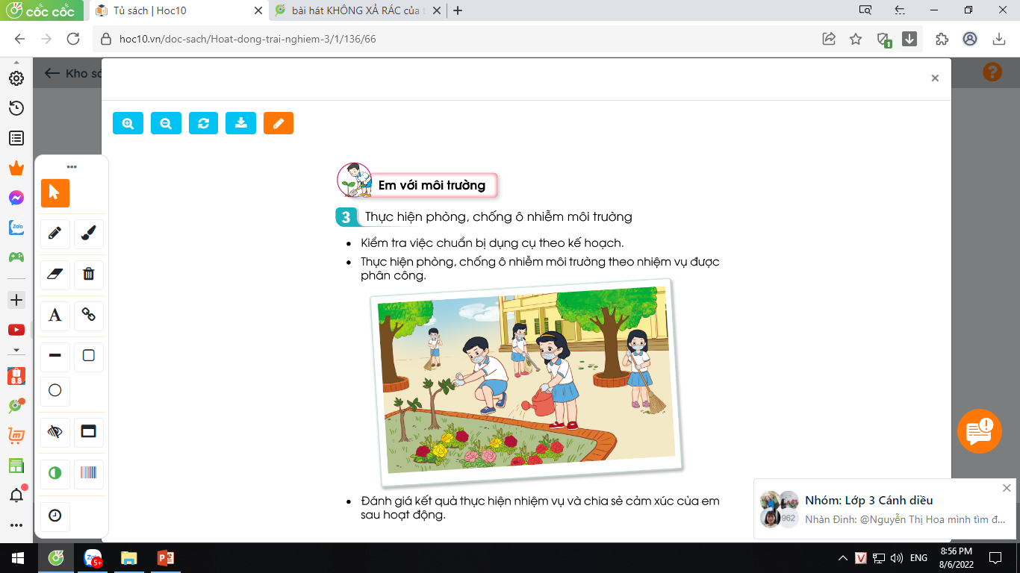
Thứ……ngày…..tháng…..năm…….
HOẠT ĐỘNG TRẢI NGHIỆM
Bài 24: EM VỚI MÔI TRƯỜNG
1. Thực hiện phòng, chống ô nhiễm môi trường.
Kiểm tra việc chuẩn bị dụng cụ theo kế hoạch.
Tổ trưởng các tổ kiểm tra việc chuẩn bị dụng cụ theo kế hoạch: Găng tay, khẩu trang, chổi, dụng cụ hót rác, bình tưới nước, …
Phân công nhiệm vụ theo kế hoạch tuần 23:
Tổ 1 + 2: Quét dọn sân trường.
Tổ 3: Nhổ cỏ vườn hoa và gốc cây.
Tổ 4: vườn hoa và các chậu cây.

Slide 4
Thứ……ngày…..tháng…..năm…….
HOẠT ĐỘNG TRẢI NGHIỆM
Bài 24: EM VỚI MÔI TRƯỜNG
1. Thực hiện phòng, chống ô nhiễm môi trường.
Thực hiện phòng, chống ô nhiễm môi trườngtheo nhiệm vụ được phân công:
- Phải đảm bảo an toàn khi thực hiện nhiệm vụ, không được trêu đùa, nghịch trong lúc làm.
- Các tổ phải cử thành viên giám sát, nhắc nhở tổ viên làm việc nghiêm túc, an toàn theo sự phân công.
- Sau khi làm xong các tổ phải thu dọn đồ dùng gọn gàng để sử dụng cho lần sau .

Slide 5
Thứ……ngày…..tháng…..năm…….
HOẠT ĐỘNG TRẢI NGHIỆM
Bài 24: EM VỚI MÔI TRƯỜNG
2. Đánh giá kết quả thực hiện nhiệm vụ và chia sẻ cảm xúc của em sau hoạt động.
Các tổ chia sẻ theo các nội dung gợi ý :
+ Đánh giá kết quả thực hiện của tổ em.
+ Tổ em đã tích cực tham gia vào các hoạt động phòng, chống ô nhiễm môi trường phù hợp với lứa tuổi .
+ Những việc em đã làm được để phòng, chống ô nhiễm môi trường.
+ Tích cực tham gia vào các hoạt động phòng, chống ô nhiễm môi trường. Đồng thời, nhắc nhở mọi người cùng thực hiện các hành động thiết thực như: vứt rác đúng nơi quy định, phân loại rác, trồng nhiều cây xanh, hạn chế sử dụng nilon,…
+ Cảm xúc của em sau khi thực hiện.

Slide 6
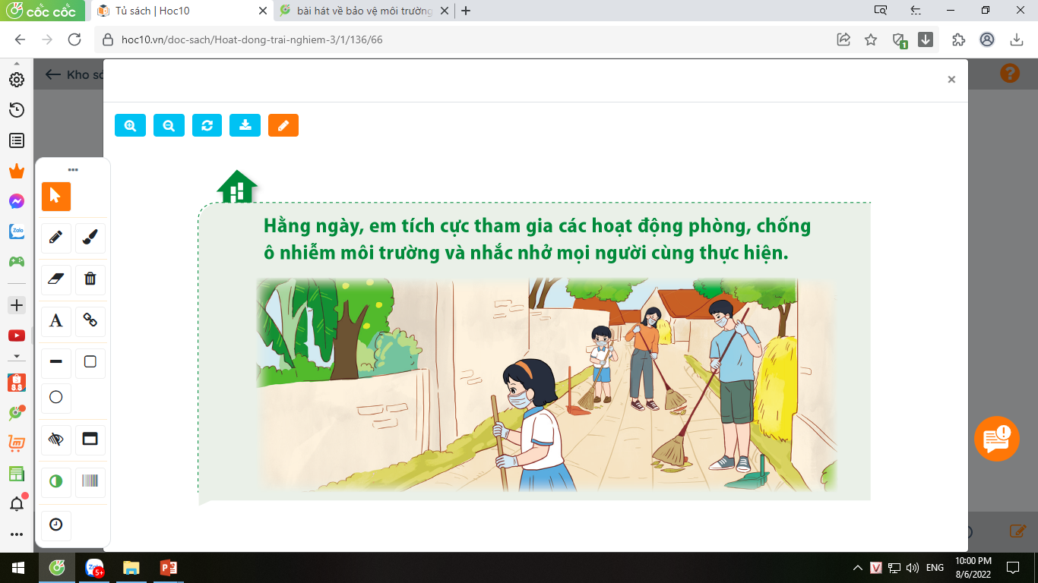
Thứ……ngày…..tháng…..năm…….
HOẠT ĐỘNG TRẢI NGHIỆM
Bài 24: EM VỚI MÔI TRƯỜNG
2. Đánh giá kết quả thực hiện nhiệm vụ và chia sẻ cảm xúc của em sau hoạt động.
Các tổ chia sẻ theo các nội dung gợi ý :
Hằng ngày, em tích cực tham gia các hoạt động phòng, chống ô nhiễm môi trường và nhắc nhở mọi người cùng thực hiện.
+ Cảm xúc của em sau khi thực hiện.
Các bạn tổ em đều rất hăng hái với công việc, tuy ban đầu còn bỡ ngỡ nhưng sau đó mọi thứ cũng đã thành thục hơn. Đây đúng là một buổi hoạt động ý nghĩa và khó quên.

Slide 7
Thứ……ngày…..tháng…..năm…….
HOẠT ĐỘNG TRẢI NGHIỆM
Bài 24: EM VỚI MÔI TRƯỜNG
2. Đánh giá kết quả thực hiện nhiệm vụ và chia sẻ cảm xúc của em sau hoạt động.
Hiện nay vấn đề ô nhiễm môi trường đang ngày càng trở nên nghiêm trọng. Các em hãy tích cực tham gia vào các hoạt động phù hợp với lứa tuổi để phòng, chống ô nhiễm môi trường. Chính sự chung tay của cácem sẽ giúp môi trường xung quanh trở nên trong lành và tốt đẹp hơn. Bảo vệ môi trường chính là bảo vệ cuộc sống của chúng ta.

Slide 8

XIN CHÂN THÀNH CẢM ƠN
QUÝ THẦY CÔ GIÁO VÀ CÁC EM

